Slide 1

Bài 1: Phép trừ (qua 10) trong phạm vi 20 (tiết 2)
Luyện tập (trang 42)

Slide 2

YÊU CẦU CẦN ĐẠT
01
Biết cách tính nhẩm phép trừ (qua 10) trong phạm vi 20.
02
Thực hiện được các phép trừ dạng 12, 13 trừ đi một số.
03
Giải và trình bày được bài giải của bài toán có lời văn liên quan đến phép trừ (qua 10) đã học.

Slide 3


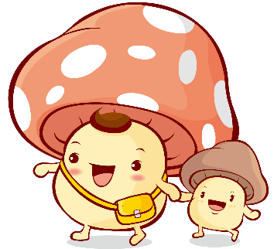
1
Tính 12 - 4
Tính 13 - 6
Tách: 12 = 10 + 2
10 - 4 =
+ 2 =
Tách: 13 = 10 + 3
10 - =
+ =
3
?
6
?
4
6
?
?
6
?
?
8
7
?
3
?
4
?
7
8
13 - 6 = ?
12 - 4 = ?

Slide 4



2
Tính nhẩm
7
12 – 6
6
12 – 5
=
9
12 – 4
8
=
12 – 3
=
=
5
4
=
3
12 – 8
10
=
=
12 – 7
12 – 9
12 – 2
=

Slide 5


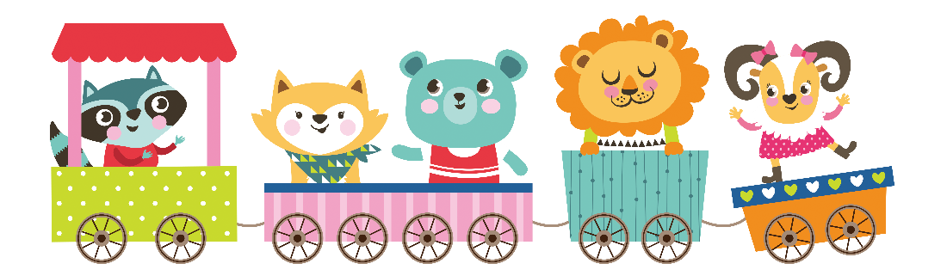
3
Số?
- | 13 | 13 | 13 | 13 | 13 | 13
 | 4 | 5 | 6 | 7 | 8 | 9
 | 9 | ? | ? | ? | ? | ?
8
7
6
5
4

Slide 6
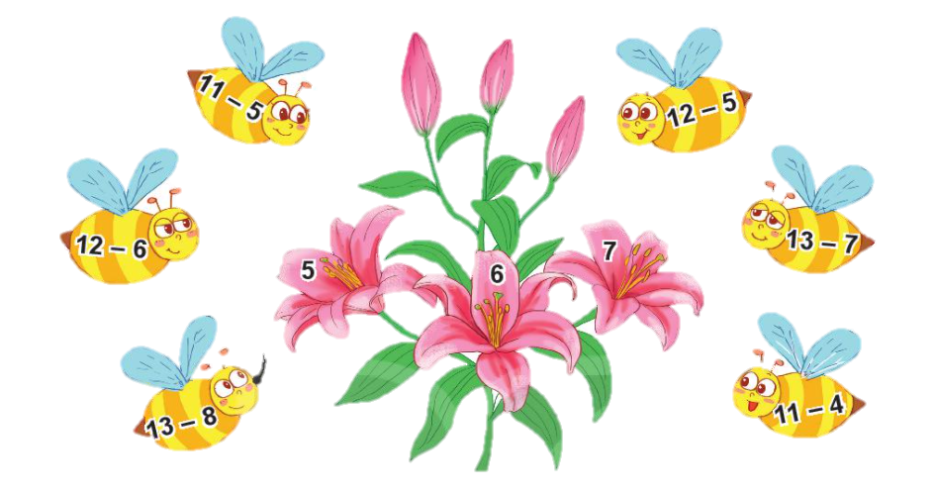
4
Tìm bông hoa cho ong đậu. Bông hoa nào có nhiều ong đậu nhất ?
Bông hoa số 6 có nhiều ong đậu nhất.

Slide 7
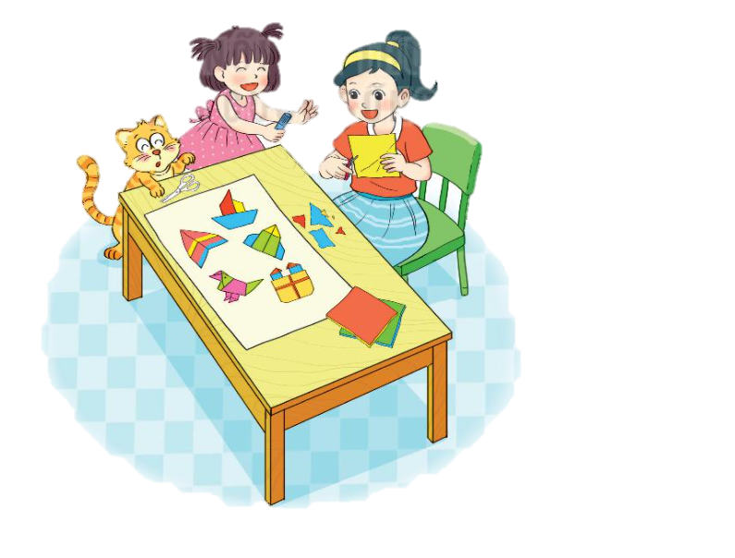
5
Mai có 13 tờ giấy màu. Mai đã dùng 5 tờ giấy màu để cắt dán bức tranh. Hỏi Mai còn lại bao nhiêu tờ giấy màu ?
Bài giải
Mai còn lại số tờ giấy màu là:
13 – 5 = 8 (tờ)
Đáp số: 8 tờ giấy màu

Slide 8
YÊU CẦU CẦN ĐẠT
01
Biết cách tính nhẩm phép trừ (qua 10) trong phạm vi 20.
02
Thực hiện được các phép trừ dạng 12, 13 trừ đi một số.
03
Giải và trình bày được bài giải của bài toán có lời văn liên quan đến phép trừ (qua 10) đã học.

Slide 9



Đinh hướng
học tập
- Ôn tập, thực hành các phép trừ qua 10
- Chuẩn bị bài sau: Phép trừ (qua 10) trong phạm vi 20 – Tiết 3

Slide 10





Tạm biệt và hẹn gặp lại
các con vào những tiết học sau!

